Slide 1

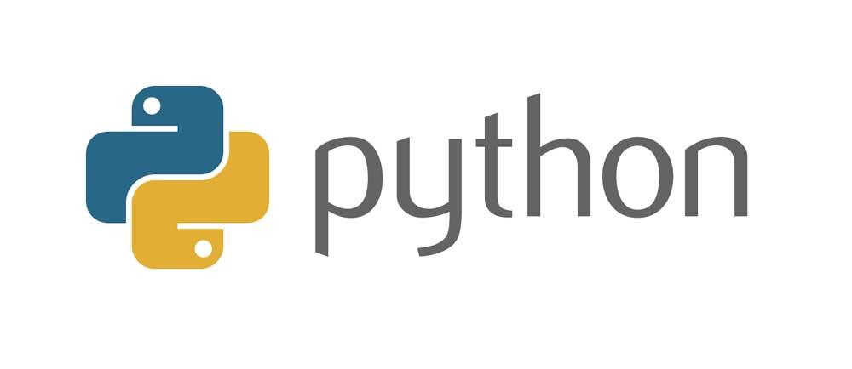
Clases en

Slide 2
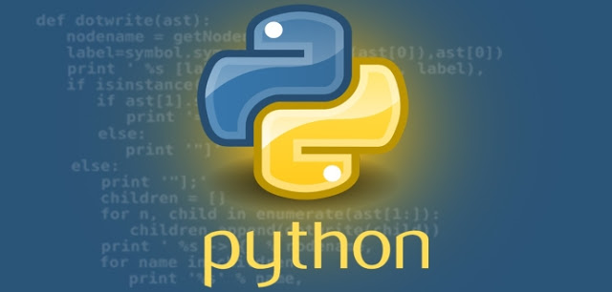
¿Qué es una clase en Python?
Una clase es un tipo de dato definido por el usuario, y al crear instancias de una clase hace relación a la creación de objetos de ese tipo. Las clases y los objetos son considerados los principales bloques de desarrollo para Python, el cual es un lenguaje de programación orientado a objetos.
Podemos definir una clase vagamente como una Plantilla o modelo para crear a partir de ella ciertos Objetos. Esta plantilla es la que contiene la información; características y capacidades que tendrá el objeto que sea creado a partir de ella.

Slide 3
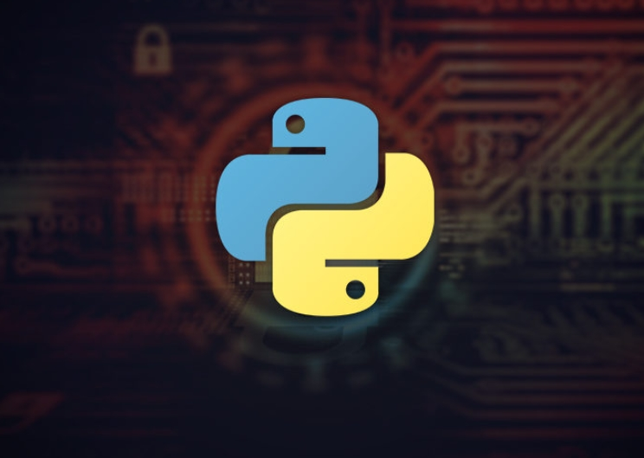
¿Qué es un Objeto en Python?
Son entidades que tienen un comportamiento; un estado; almacenan información y pueden realizar tareas. Refiriéndonos a comportamiento como acciones o capacidades de realizar cambios; y a estados como situación o modo de estar en un momento determinado.
No necesariamente todos deben derivar de una clase; pueden existir objetos sin que hallan sido creados de una clase en particular.

Slide 4
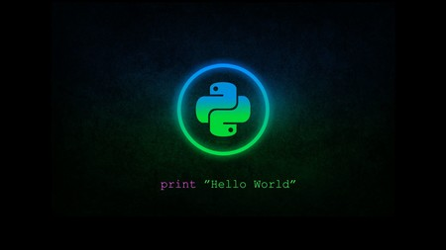
Atributos y métodos
Si hay algo que ilustre el potencial de la POO esa es la capacidad de definir variables y funciones dentro de las clases, aunque aquí se conocen como atributos y métodos respectivamente.
Atributos:
A efectos prácticos los atributos no son muy distintos de las variables, la diferencia fundamental es que sólo existen dentro del objeto. Aunque la flexibilidad de los atributos dinámicos puede llegar a ser muy útil, tener que definir los atributos de esa forma es tedioso. Es más práctico definir unos atributos básicos en la clase.
Métodos:
Por otro lado tenemos sus "funciones", que evidentemente nos permiten definir funcionalidades para llamarlas desde las instancias.
Definir un método es bastante simple, sólo tenemos que añadirlo en la clase y luego llamarlo desde el objeto con los paréntesis, como si de una función se tratase.

Slide 5

Herencia
La herencia es una herramienta fundamental para la orientación a objetos. Permite definir jerarquías de clases que comparten diversos métodos y atributos.
La herencia es una de las premisas y técnicas de la POO la cual permite a los programadores crear una clase general primero y luego más tarde crear clases más especializadas que reutilicen código de la clase general. La herencia también le permite escribir un código más limpio y legible.

